Slide 2
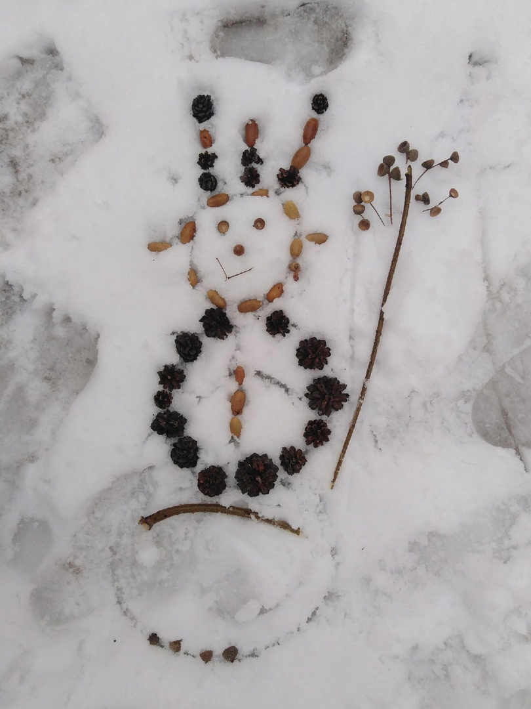
КУЛЬТУРНО-ОБРАЗОВАТЕЛЬНАЯ ПРАКТИКА «ЭТЮДЫ НА СНЕГУ»
Белова Елена Владимировна, воспитатель ГБДОУ №123 Адмиралтейского района СПб
Ханко Александра Ивановна, воспитатель ГБДОУ №123 Адмиралтейского района СПб

Slide 3
ДИДАКТИЧЕСКИЕ МАТЕРИАЛЫ «ЭТЮДЫ НА СНЕГУ»
Адресат:
семьи с детьми от 5 лет.
Цель:
создание условий, которые позволяют детям самостоятельно или совместно со взрослыми открывать новый практический опыт, развивать творческое воображение дошкольников.
Тема:
ежедневные наблюдения на прогулке.

Slide 4
ДИДАКТИЧЕСКИЕ МАТЕРИАЛЫ «ЭТЮДЫ НА СНЕГУ»

Slide 5
ДИДАКТИЧЕСКИЕ МАТЕРИАЛЫ «ЭТЮДЫ НА СНЕГУ»

Slide 6
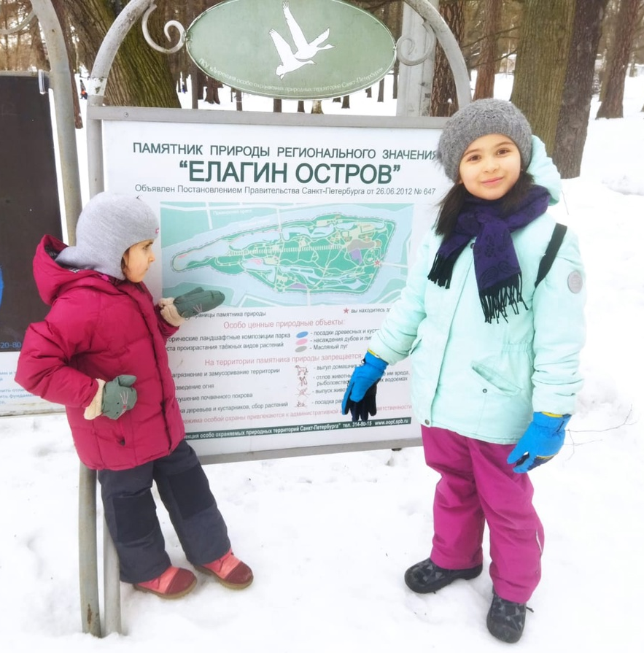
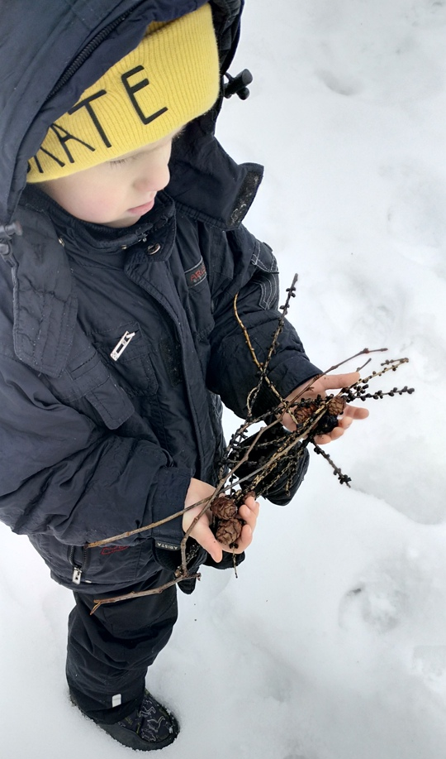

Slide 7
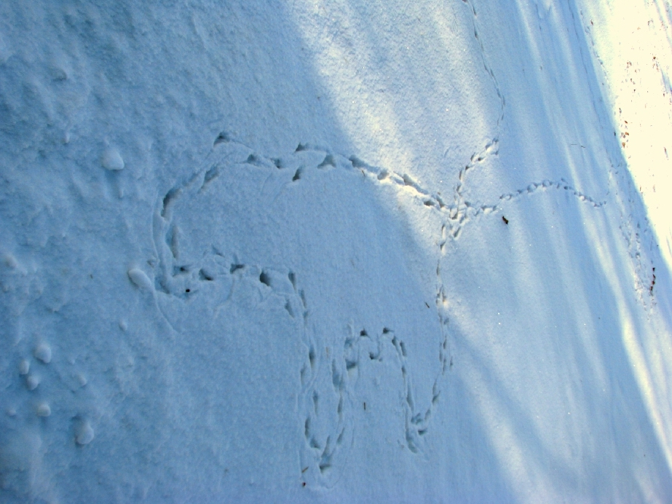
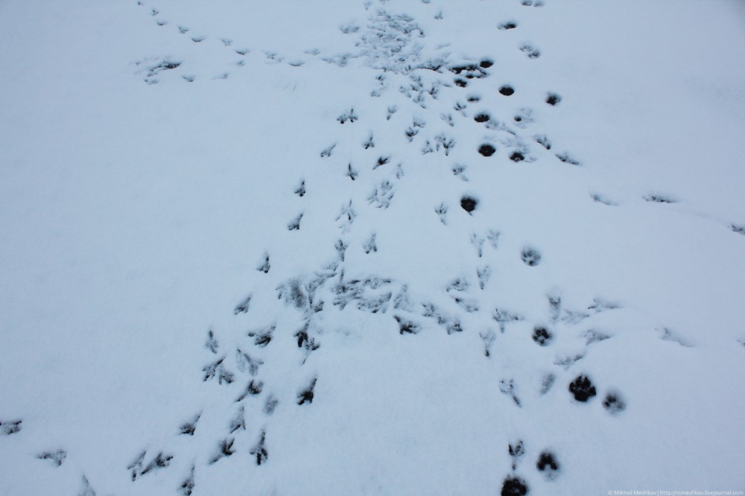
Уточка гуляла в парке. Она увидела детей. Они рисовали на снегу. Утке тоже захотелось. Тогда она придумала, что может нарисовать своими следами. Стала утка шагать и топать. И получилась у нее кошка Мяу.

Slide 8
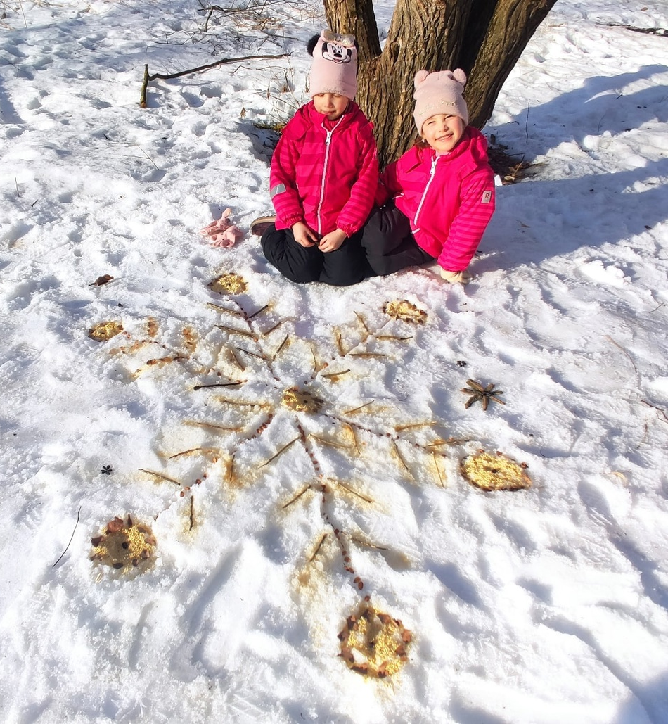
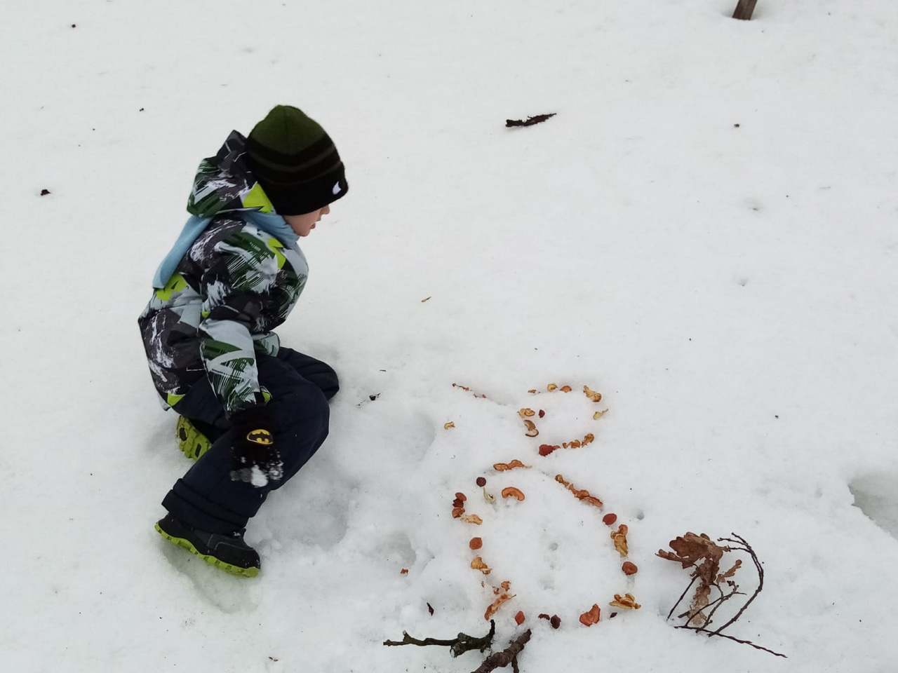
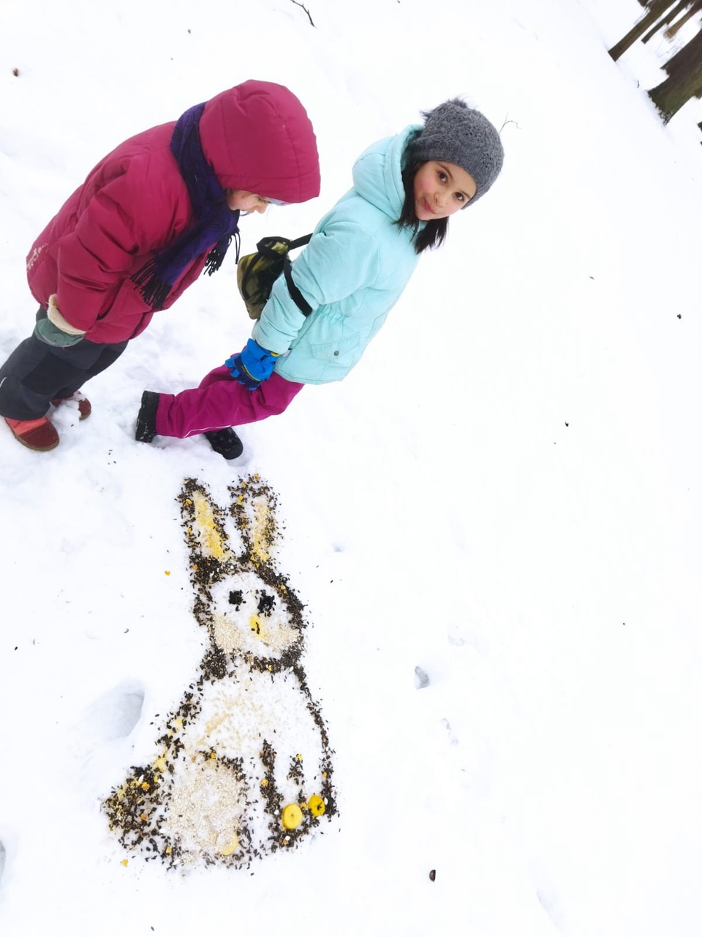

Slide 9
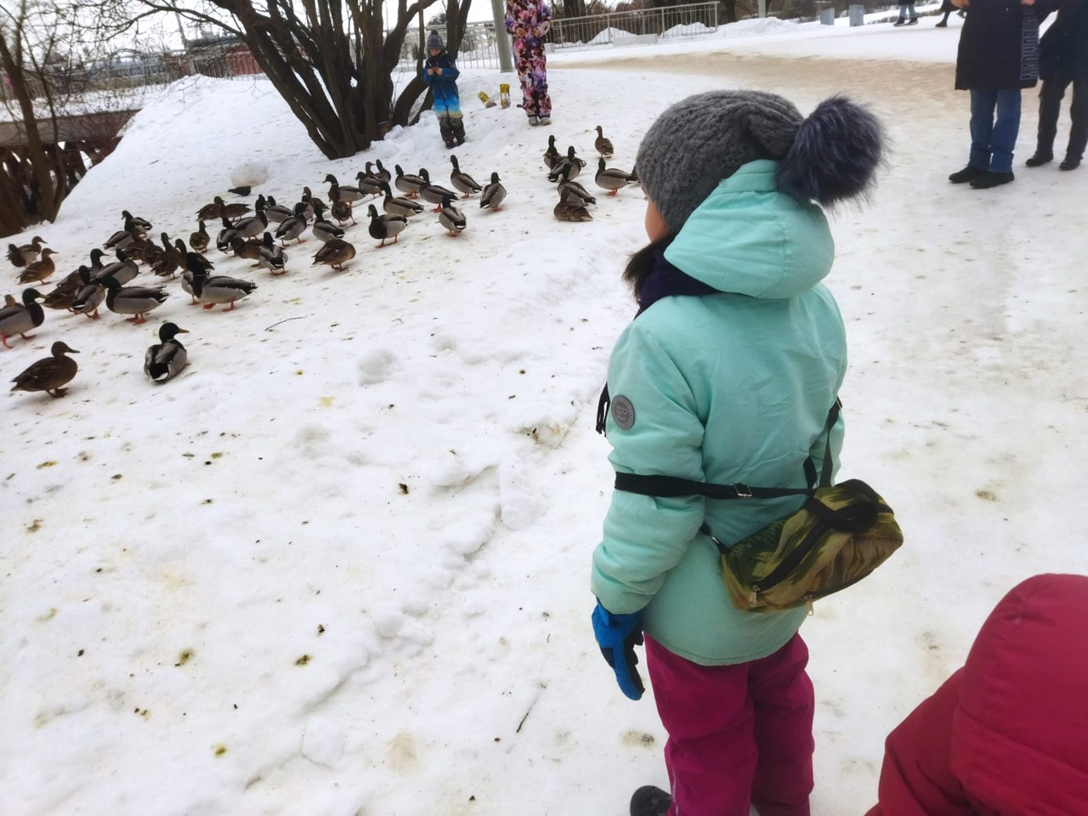
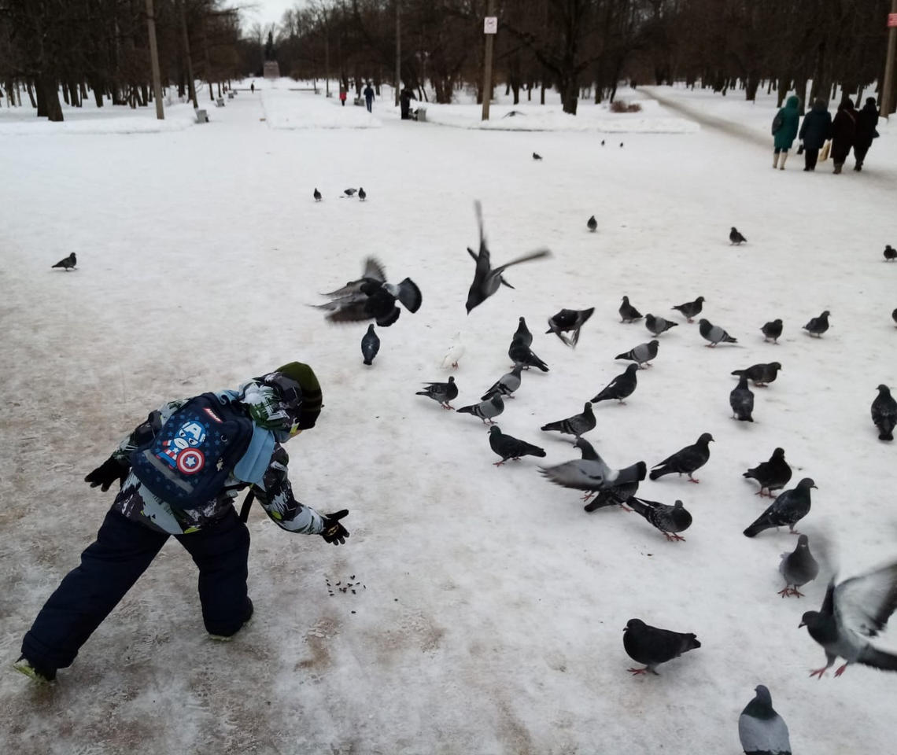

Slide 10
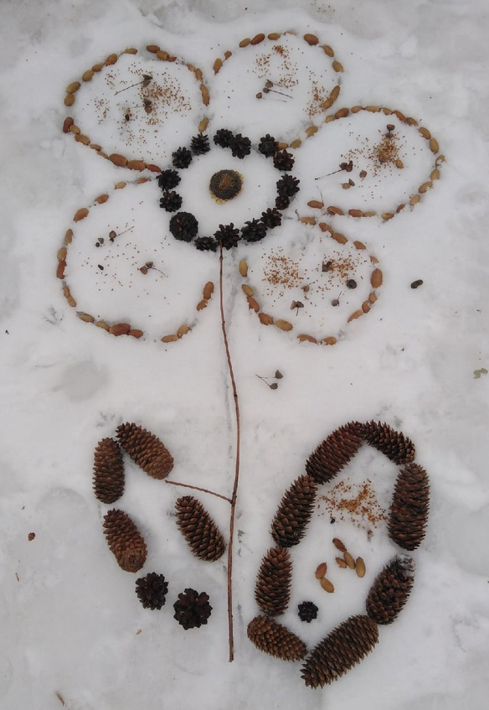
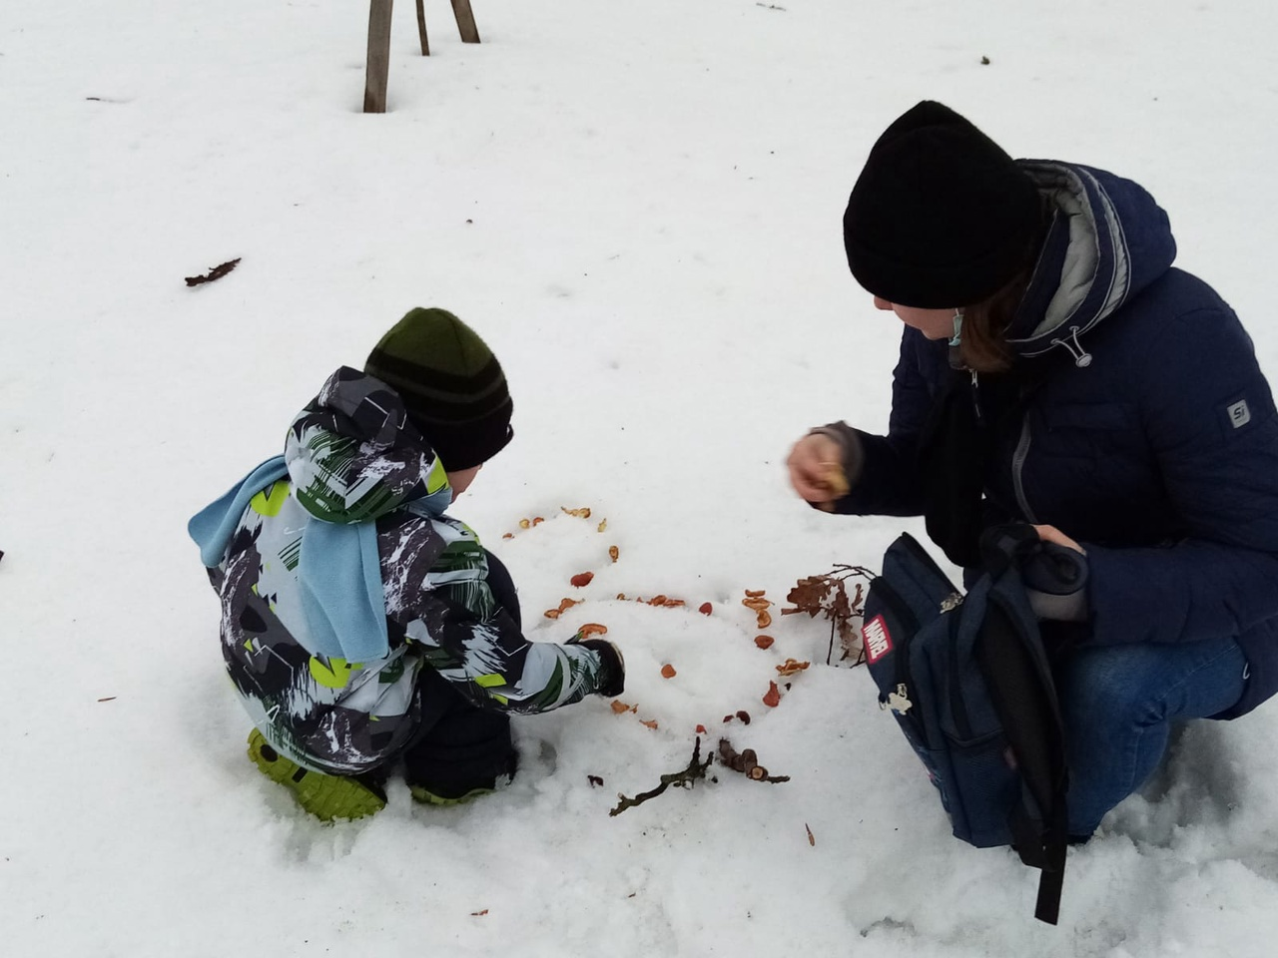
«Природа — единственная книга, на всех своих страницах заключающая глубокое содержание»
(И. Гете)

